Slide 1
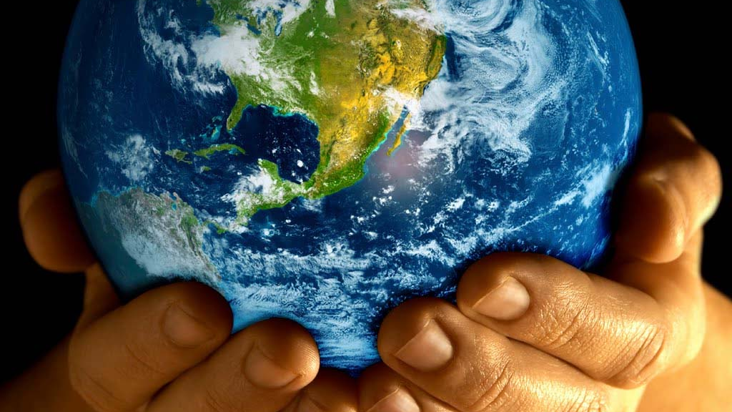
DEN ZEMĚ

Slide 2
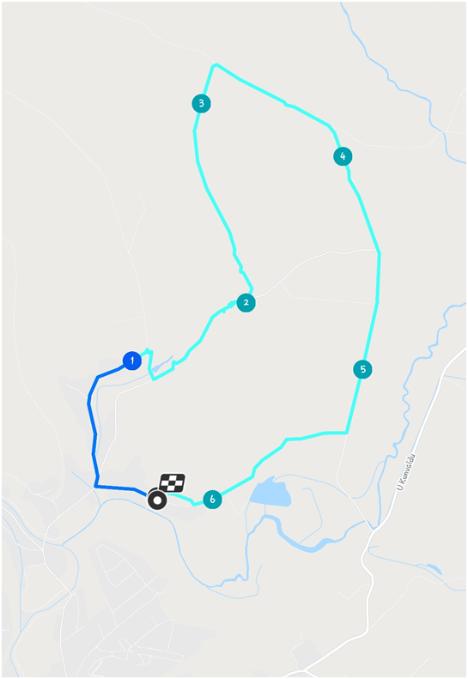
Dne 25.4.2021 jsem s rodinou vyrazila do PŘÍRODY. Během cesty jsme i všimli povalujících se odpadků. Podél polní cesty jsme našli nejvíce odpadků (z bodu 1 do bodu 2 jsme našli nejvíce odpadků). Poté jsme zašli do lesa, kde jsme našli plechovku od piva. Z lesa jsme vyšli na silnici a opět jsme začali nacházet spoustu plastového odpadu.

Slide 3
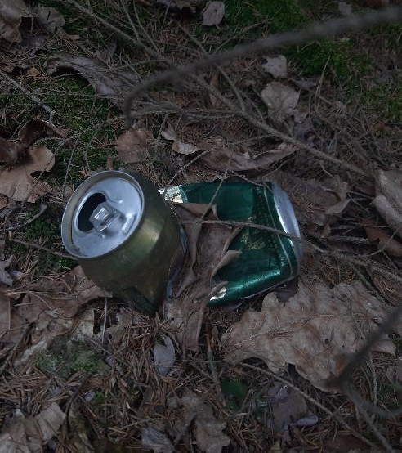
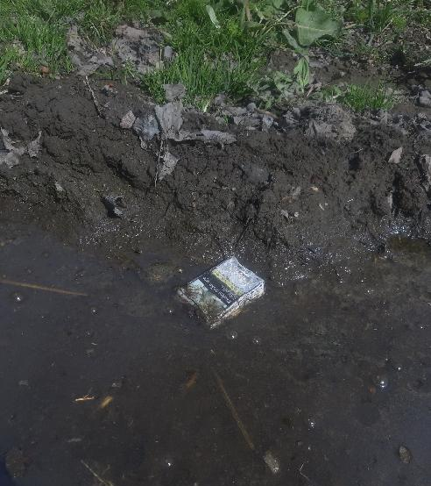
Za celou cestu bylo nejvíce nalezeno plastového odpadu (pet - lahve, ig. Sáčky,…) , plechovek od alkoholu a krabiček od cigaret.
Po této akci bych apelovala na lidi, že odpad nepatří do přírody!!!
Proto bych navrhovala zdražit alkohol, cigarety a nápoje v pet - lahvích aby se omezila spotřeba těchto věcí.

Slide 4
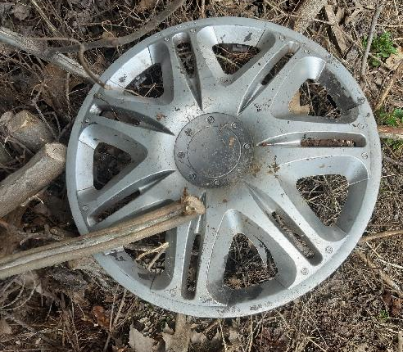
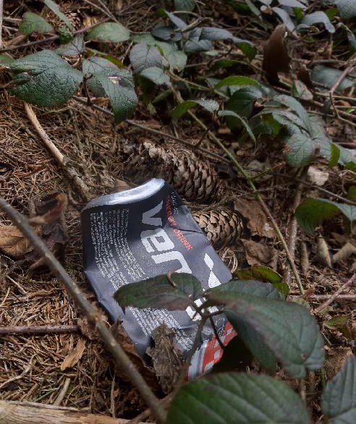
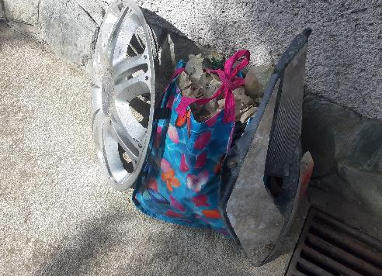
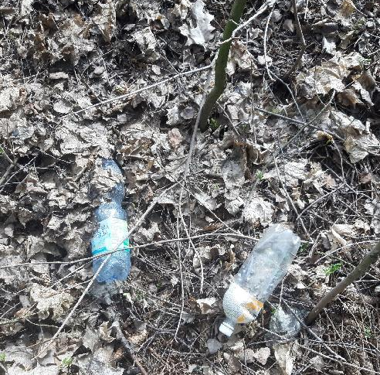
Nalezeno bylo přibližně 100 ks odpadku za trasu 6 km.

Slide 5
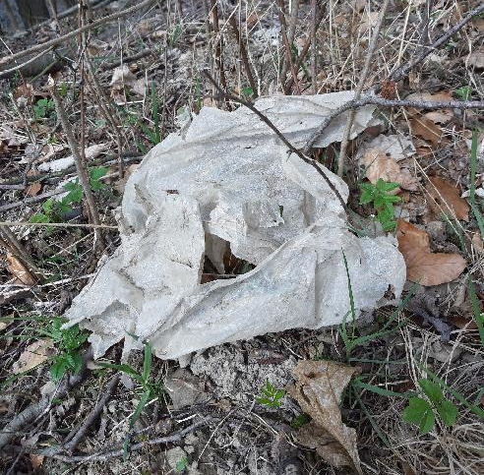
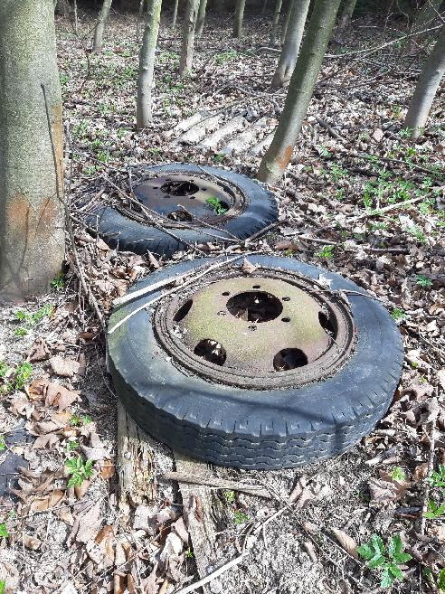
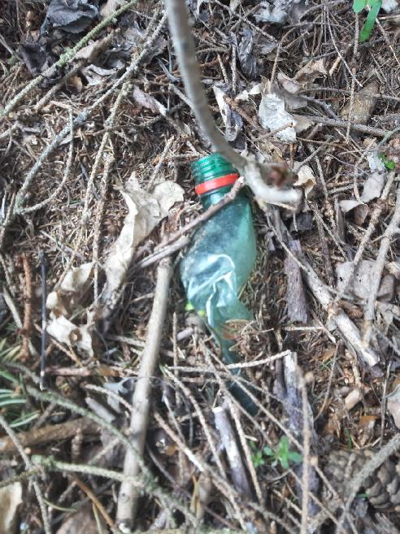
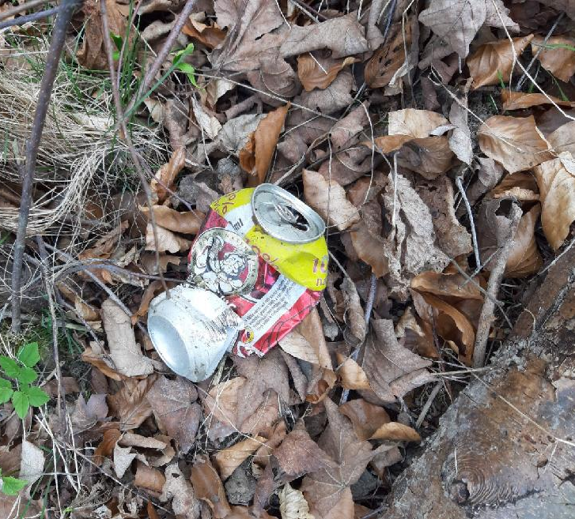
Tereza Krejsová 8.B. - (druhá část "den země" naleznete na vašem e-mailu)

